Slide 1
Hypothesis Test
가설검증

Slide 2
Null hypothesis(귀무가설) vs Alternative hypothesis(대립(연구)가설)
정의
가설검증이란, 연구가설을 지지하기 위한 증거로 수행되며, 모수(모집단)에 대한 잠정적인 가정으로 부터 출발한다.
Null hypothesis(H₀)
모집단의 평균 또는 모수에 대한 잠정적인 가정
Alternative hypothesis(H_{a})
귀무가설과 상반되는 상황으로, H₀ 기각되면, 연구가설 또는 대립가설을 채택할 통계적 증거가 있음을 의미한다.
귀무가설 또는 대립가설을 정확히 설정하는 공식이 정해져 있진 않다.
다시말하면, 대립가설을 먼저 설정하고, 귀무가설을 설정할 수 도 있고, 그 반대도 가능
이는, 연구대상이나, 연구자 또는 연구방법에 따라 결정된다.
Notes:
Null hypothesis- tentative assumption about a population parameter (Ho)
>this is what we begin hypothesis testing with
Alternative hypothesis is the opposite of null hypothesis (Ha)
-also known as research hypothesis
Overall, research study should be formatted so that if the null hypothesis is rejected, the alternative hypothesis is supported

Slide 3
세상에 무지개 소는 존재하지 않는다. (가정)
무지개 소는 존재한다. (H_{a,} Alternative Hypothesis) ⬅ OBJECTIVE
무지개 소는 없다. (H_{0,} Null Hypothesis)
만약 귀무가설이 기각된다면, 반대로 이는 곧 대립(연구) 가설을 채택할 통계적 증거가 되는 것이다.
어떠한 가정을 증명하고자 한다면, 그것의 반대 가정이 거짓임을 찾으면 된다.

Slide 4
연구가설 설정(대립가설) 사례
기존 자동차 연비가 리터당 12km 인 경우, 신규 연료분사 시스템이 연비향상에 도움이 되는가?
시험
신규 연료분사 시스템을 탑재한 시험용 자동차에 대한 평균 연비를 계산하여 가설검증.
가설설정
모집단의 평균을 𝜇 라 하면, 𝜇 > 12 → 대립가설
현재 시스템 보다 연비향상이 없다고 잠정적으로 가정할 때, 𝜇 ≤ 12 → null hypothesis
설정한 가설
H₀: 𝜇 ≤ 12
H_{a}: 𝜇 > 12
표본 결과
만약, 표본으로 부터 H₀를 기각한다면, 대립가설 H_{a}가 참이라고 추론할 수 있다.
따라서, 신규 시스템의 연비향상이 있음을 통계적 증명이 지지한다고 말할 수 있다.
그 반대인 경우, H₀ 를 기각할 만한 사유가 없다고 한다면, 신규 시스템이 연비증가에 도움이 된다고 통계적으로 말할 수 없다.

Slide 5
귀무가설과 대립가설의 형식
모집단의 평균을 𝜇, 가설검증에 사용한 잠정적인 가정을 𝜇₀
H₀: 𝜇 ≥ 𝜇₀ H₀: 𝜇 ≤ 𝜇₀ H_{a}: 𝜇 = 𝜇₀
H_{a}: 𝜇 < 𝜇₀ H_{a}: 𝜇 > 𝜇₀ H_{a}: 𝜇 キ 𝜇₀
왼쪽검정(단측검정) 우측검정(단측검정) 양측검정
𝜇가 주체가 되는 쪽 방향.
Notes:
population mean and population proportion
population parameter takes on 1 of 3 forms
>2 inequalities in null hypothesis(one tailed test)
> using equality in null hypothesis(two tailed test)
*asking whether the user is looking for evidence to support μ μ0, μ μ0, or μ μ0 will help determine Ha.

Slide 6
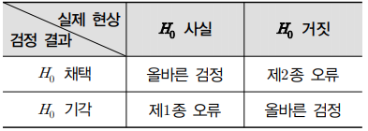
Type 1 error , Type 2 error , Level of significance
가설검증에서 나타날 수 있는 2가지 유형의 오류.
H₀: 𝜇 ≤ 12
H_{a}: 𝜇 > 12
신규 연료분사 시스템 사례로,
귀무가설의 등식이 참일 때, 1종 오류를 범할 확률을 유의수준(level of significance)라 한다.
유의수준(α): 0.05, 0.01
연구자에 의해 설정. 보통 0.05 또는 0.01를 주로 사용한다.
제 1종 오류에 의한 비용이 크다면, 유의수준을 작게설정하고, 비용이 크지 않다면 크게 설정.
Notes:
Type 1 Error, saying research topic is better than the current when its not (보통 사람의 천성 상, 자신의 연구에 기대감을 갖고 있다. 여기서 bias가 발생할 우려가 있다?)
Type 2 Error, saying research topic is worse than current when in fact it’s better
Level of significance(alpha), the probability of making a Type 1 error when the null Hypothesis is true as an equality
>common choices are 0.05 and 0.01
ex. if cost of making a Type 1 error is high, small values of alpha are typically used
Significance Test- applications of hypothesis testing that only control for Type 1 error

Slide 7
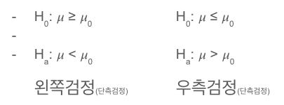
모집단 평균σ: 를 알고 있을 때 가설검증
표본 추출전, 경험적 자료 또는 다른 정보를 통해 적절한 모표준편차를 추정할 수 있는 경우 모표준편차를 알고 있다고 간주.
단측검정(one-tailed test)
FTC(미연방무역위원회)의 캔커피의 커피 함량 조사
힐탑커피의 커피 함량은 3파운드라고, 상표에 표시되어 있다.
모집단의 커피함량이 정말 3파운드일까 검정하여, 그렇지 않다면 벌금부과
제조사의 주장은 3 이며, 그 이상이면 소비자의 권리가 보호
가설설정(왼쪽검증)
H₀: 𝜇 ≥ 3
H_{a}: 𝜇 < 3
여기서, 가설에서 잠정적으로 설정한 모평균 𝜇₀= 3
36개의 표본으로 부터 표본평균 χ 를 계산하고, 유의수준을 결정한다. (1종 오류를 범할 확률) Level of Significance: “내가 생각하는 게 맞아(H_{a}), 그러니까 쟤네 말은 틀릴거야(H₀)” ➔ 참인데 거짓으로 간주.
Notes:
One tailed test (lower and upper)
test statistic (z variable) to determine whether x (value of sample mean)

Slide 8


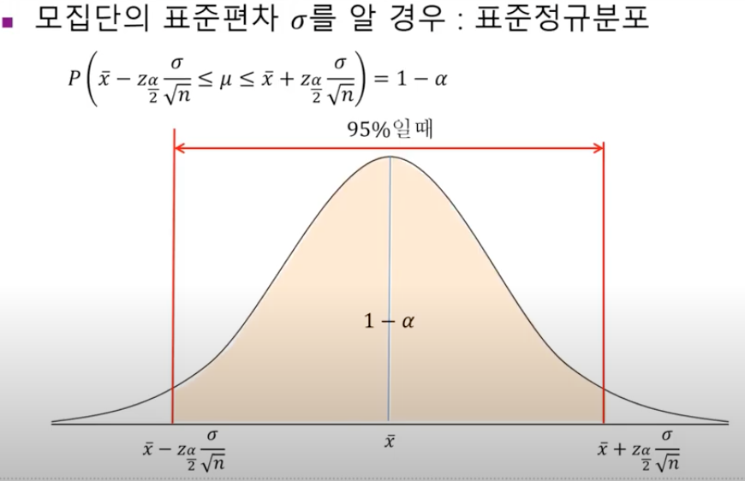


모집단 평균σ: 를 알고 있을 때 가설검증
검정통계량(test statistic)
FTC가 검정을 할때 조사한 모표준편차 σ=0.08
모집단의 함량이 정규분포를 따른다고 가정한다.
모집단이 정규분포일때 표본평균인 χ 의 표본분포 또한 정규분포를 따른다.
(표준정규분포 z)
σ알고 있을 때, 모평균 가설검증을 위한 검정통계량
p-value approach
critical value approach
z=-3, 3일 경우, 면적은 0.0013(p=0.0013)
귀무가설을 기각하려면, 검정통계량 z 가 얼마나 작아야 하는가?

Slide 9

모집단 평균σ: 를 알고 있을 때 가설검증
p-value approach
p-값은 표본이 귀무가설과 상반되는지를 판단할 수 있는 척도, 확률로 표현.
p-값이 작을수록 H0와 상반된다는 강한 증거
p-value 계산
FTC예로 부터…
표본 n=36개, σ=0.18, 표본평균 라 할때, 2.92는 H0를 기각할 만큼 충분히 작은가?
검정통계량 z
p-값은 z=-2.67이하의 확률, 즉 표준정규분포표에서 z=-2.67 왼쪽 면적에 해당하는 값 p-value = 0.0038
p-value는 𝜇=3인 모집단에서 표본을 추출했을 때, 표본평균 이 2.92 (검정통계량 -2.67)이하일 확률
만약, 유의수준이 0.01일 경우, 기각할 확률을 0.01
36개의 표본을 조사한 결과, p-value= 0.0038 이란 의미는 귀무가설이 참일 때, 표본평균이 2.92 이하일 확률이 0.0038이란 것.
0.0038 < 0.01 으로, 너무 희박하기 때문에 귀무가설을 기각한다.
p-값 기각 규칙: p-값 ≤ α 일때 H0 기각
Notes:
p-value, measures the support (or lack of support) provided by the sample for the null hypothesis and is basis for determining whether null hypothesis should be rejected given the level of significance
>ranges from 0-1
>larger the p value, the more support the test stats provides for the null hypothesis
>small p values leads to rejection of H0
use value of test stats to compute p value, these methods depends on lower tail, upper tail or two tailed test

Slide 10
모집단 평균σ: 를 알고 있을 때 가설검증(왼쪽검정)
critical value approach
p-값은 표본이 귀무가설과 상반되는지를 판단할 수 있는 척도, 확률로 표현.
p-값이 작을수록 H0와 상반된다는 강한 증거
p 값의 결과가 얼만큼 중요한지 알려준다
테스트 통계 데이터는(샘플 데이터를 기반으로 계산 됨)는 critical value (z_{α})와 비교된다
Reject H₀ if z ≤ z_{α}
Notes:
Critical Value Approach
-for lower tail test, critical value is the value of test stats that corresponds to an area of alpha (level of significance) in lower tail of sampling distribution
>critical value of test stat will result in rejection of null hypothesis
-whenever the p-value is less than or equal to α, the value of the test statistic will be less than or equal to the critical value
Advantage of p value approach is that p value tells us HOW significant the results are

Slide 11
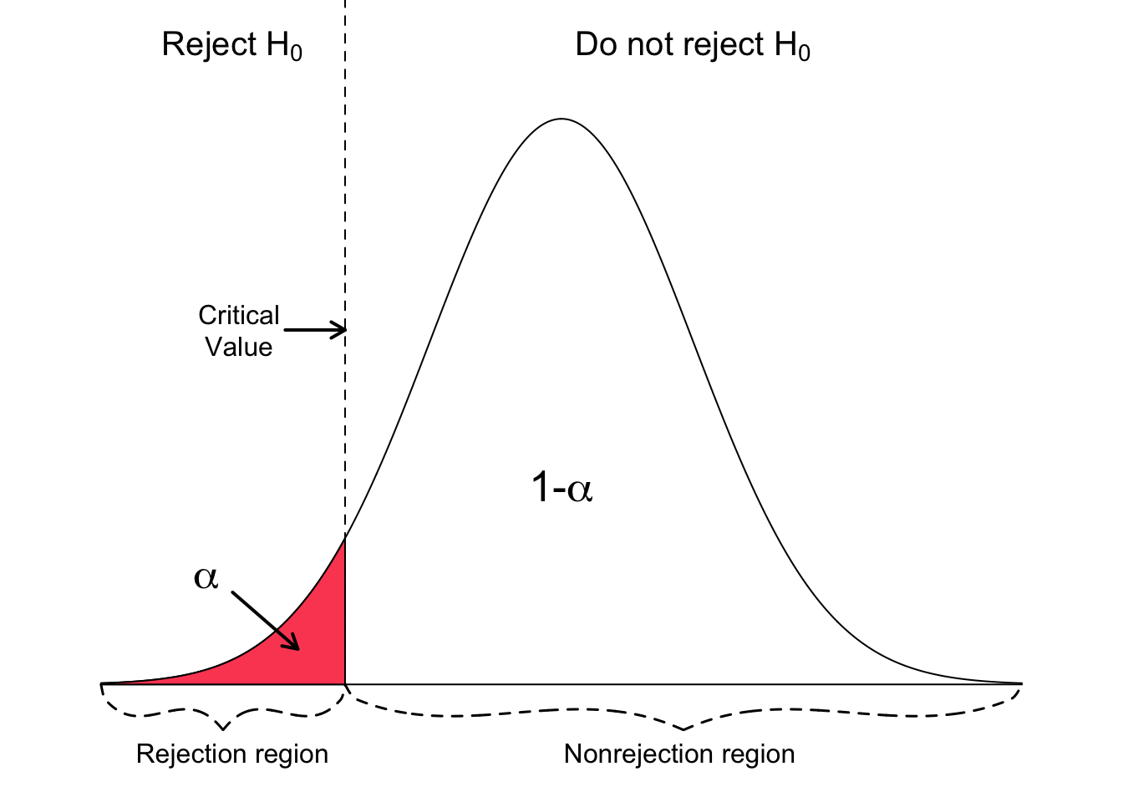
모집단 평균σ: 를 알고 있을 때 가설검증(왼쪽검정)
Critical Value
Notes:
For upper tail test, p value is probability of obtaining a value for the test stats as large or larger than that provided by the sample
hence, need to find the area under the standard normal curve to the right of the test stats
Using the critical value approach causes us to reject the null hypothesis if the value of the test statistic is greater than
or equal to the critical value zα; in other words, we reject H0 if z >= zα.

Slide 12
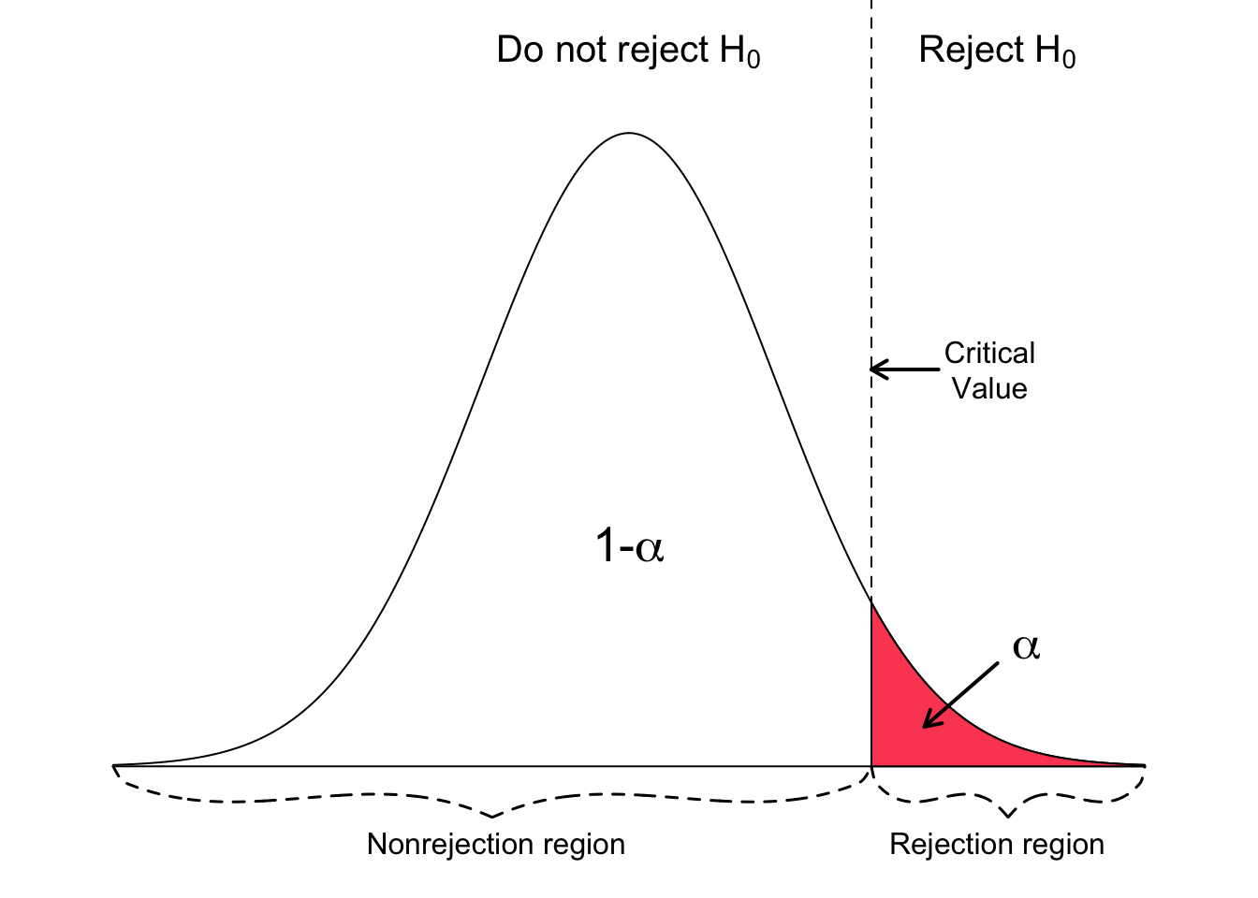
모집단 평균σ: 를 알고 있을 때 가설검증(우측검정)

Slide 13
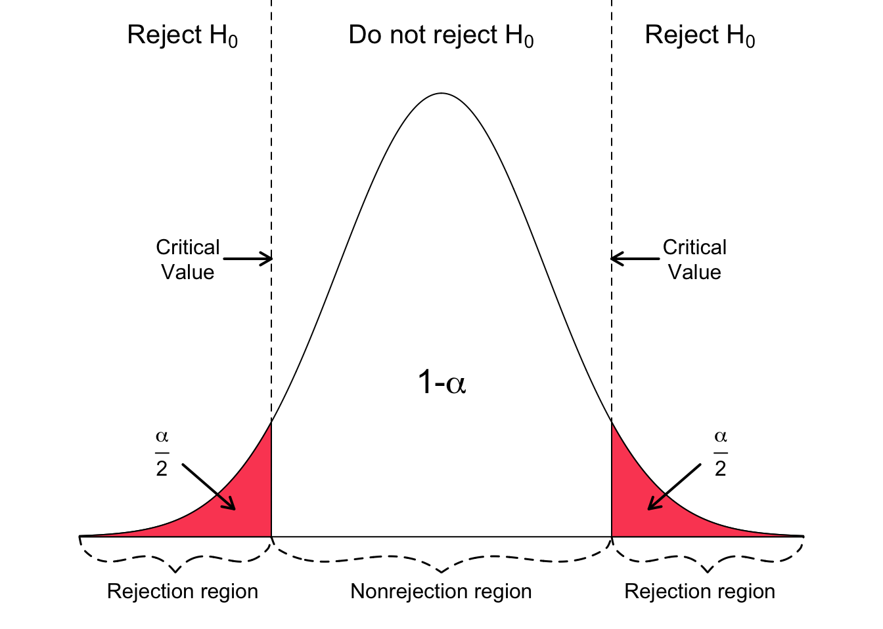
모집단 평균σ: 를 알고 있을 때 Two-Tailed Test
Notes:
Two tailed test
-values of test stats in either tail show a lack of support for the null hypothesis

Slide 14
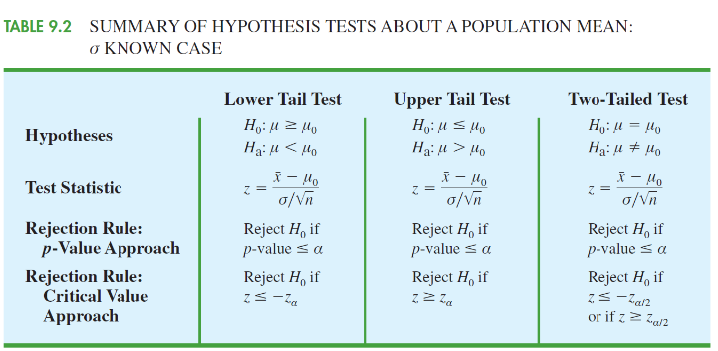
Summary
Notes:
• Less than .01—Overwhelming evidence to conclude Ha is true.
• Between .01 and .05—Strong evidence to conclude Ha is true.
• Between .05 and .10—Weak evidence to conclude Ha is true.
• Greater than .10—Insufficient evidence to conclude Ha is true.

Slide 15

모집단 평균σ: 를 모르고 있을 때 가설검증
-모집단 평균을 몰랐을땐, standard deviation을 구할수가 없다
그러므로, sample mean-> μ를 estimate하고
sample standard deviation는 σ를 estimate하기 위해 쓴다
Notes:
in unknown, population sd cannot be developed prior to sampling
sample must be used to develop an estimate of both μ and σ.
Thus, to conduct a hypothesis test about a population mean for the σ unknown case, the sample mean is used as an estimate of μ and the sample standard deviation s is used as an estimate of σ.
Hypothesis tests about a population proportion are based on the difference between the
sample proportion and the hypothesized population proportion p0. The methods used to
conduct the hypothesis test are similar to those used for hypothesis tests about a population
mean. The only difference is that we use the sample proportion and its standard error to
compute the test statistic. The p-value approach or the critical value approach is then used
to determine whether the null hypothesis should be rejected.

